Slide 1
Odběry krve, určování krevních skupin, sedimentace erytrocytů

Slide 2
Odběry krve
Laboratorní vyšetření krve = zdroj cenných informací pro správné určení diagnózy
Analýza:
Plné krve
Plazmy
Séra

Slide 3
Odběr žilní krve
Otevřený odběrový systém
Jehlou přímo do zkumavky nebo natažením pístu do stříkačky
Uzavřený odběrový systém
Do uzavřené zkumavky nebo vakuované zkumavky

Slide 4
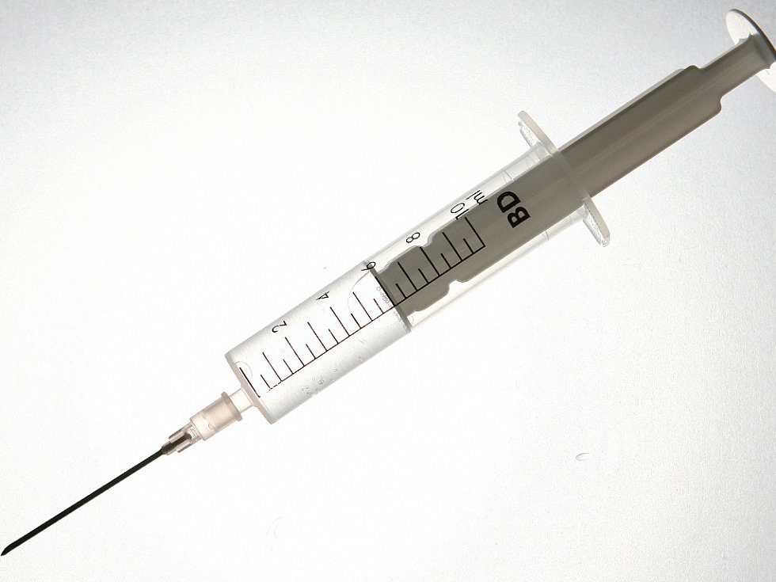
Otevřený odběrový systém
Zdroj: http://g.denik.cz/13/67/kcni-strikacka-jehla-leky-roztok-lek-zdravi-zdravotnictvi_galerie-980.jpg

Slide 5
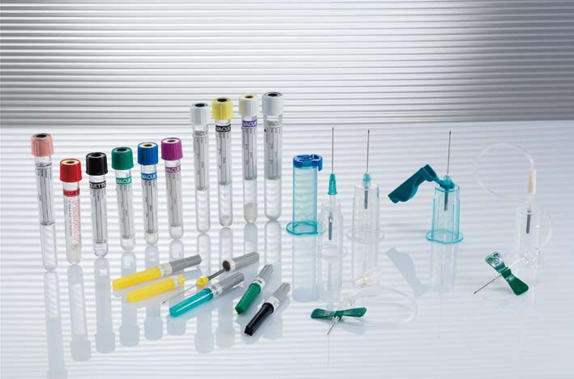
Uzavřený odběrový systém
Zdroj: http://www.dialab.cz/static/_foto_kategorii/odbery%20venozni%20krve.jpg

Slide 6
Zásady pro odběr žilní krve
Poučit pacienta, aby 10 – 12 hodin před odběrem nejedl, měl by vynechat i tučná jídla a alkohol
Pacient by měl ráno před odběrem vypít alespoň 250 ml vody nebo neslazeného čaje
Místo vpichu desinfikujeme (alergie na desinfekce či náplasti)
Pokud použijeme turniket, ihned po nabodnutí jej uvolníme, nenecháváme jej přiložený déle než minutu

Slide 7
Zásady pro odběr žilní krve
Pokud jsou žíly dobře viditelné, provádíme odběr z nenatažené paže
Po provedení odběru přiložíme na místo vpichu kousek vaty smočený desinfekčním prostředkem
Při odběru nesrážlivé krve opatrně krev ve zkumavce promícháme opakovaným otočením o 180 °, ale netřepeme! (hemolýza)

Slide 8
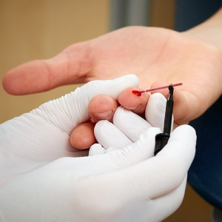
Odběr kapilární krve
Odebírá se pouze malé množství krve
Krev odebíráme např. z bříška prstu, ušního boltce či patičky novorozence
Zdroj: http://swelab.com/wp-content/uploads/2015/01/sampling-2-300x300.jpg

Slide 9
Zásady pro odběr kapilární krve
Místo vpichu prohřejeme
Místo vpichu vydesinfikujeme
Vpich provádíme spíše ze strany bříška prstu (patičky novorozence), kde je lepší prokrvení než ve středu
První kapku po nabodnutí lancetou setřeme – obsahuje příměs tkáňového moku

Slide 10
Zásady pro odběr kapilární krve
Odebíráme do tenkých kapilárních zkumavek nebo do malých plastových/skleněných zkumavek
Místo vpichu po odběru desinfikujeme vatou smočenou v desinfekčním prostředku

Slide 11
Určování krevních skupin
Krevní skupiny AB0
Určené antigeny na povrchu červených krvinek – aglutinogeny
Glykoproteiny, základem struktura H
U aglutinogenu A na strukturu H navázán N-acetylgalaktosamin
U aglutinogenu B na strukturu H navázána galaktóza
V krevní plazmě protilátky IgM proti aglutinogenům - aglutininy

Slide 12
Určování krevních skupin
Dědičnost
Alely: A, B, i
Alely A a B jsou kodominantní, alela i je vůči nim recesivní
Krevní skupina | Aglutinogeny | Aglutininy | Genotyp
A | A | anti-B | AA, Ai
B | B | anti-A | BB, Bi
AB | A i B | žádný | AB
0 | žádný | anti-A i anti-B | ii

Slide 13
Určování krevních skupin
Určení krevních skupin pomocí antisér – sklíčková metoda
Na sklíčko kápneme vedle sebe kapky séra anti-A a anti-B
Ke každému antiséru přikápneme kapku krve a sledujeme, zda dojde k aglutinaci
Aglutinace | Krevní skupina
Se sérem anti-A | A
Se sérem anti-B | B
S oběma séry | AB
S žádným sérem | 0

Slide 14
Sanguitest – sklíčková metoda
Autor: David Dufek
Notes:
Na snímku vidíme kartičku pro Sanguitest, který je prováděn lékařem před každou krevní transfúzí. Ve vrchní části smícháme vzorek krve pacienta s antiséry, ve spodní části vzorek krevní konzervy s totožnými antiséry. Výsledná krevní skupina pacienta a krevní konzervy musí být stejná.

Slide 15
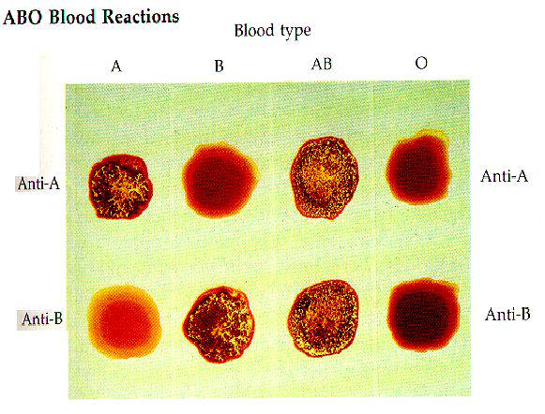
Sklíčková metoda
Zdroj: https://kardzmed.com/kardz/images/stories/17-abo-blood-test.jpg

Slide 16
Sedimentace erytrocytů
Fyzikální proces usazování krevních elementů v nesrážlivé krvi
Vyšetřujeme rychlost sedimentace krve
Nespecifické vyšetření x může upozornit na patologické procesy v organismu
Nepřímo úměrná suspenzní stabilitě krve

Slide 17
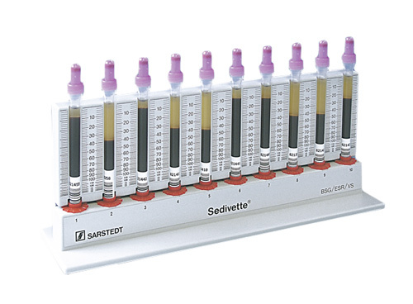
Sedimentace krve
Zdroj: http://www.asker.cz/editor/image/eshop_products/4038917085304_5594ce6ab5611_l.jpg

Slide 18
Sedimentace erytrocytů
Mechanismus sedimentace
Gravitace
Narušení Helmholtzovy elektrické dvojvrstvy způsobí shlukování erytrocytů do válečků, tzv. rouleaux – díky většímu objemu a menšímu povrchu rychleji sedimentují

Slide 19
Sedimentace erytrocytů
Faktory ovlivňující sedimentaci
Velikost erytrocytů (čím větší, tím rychlejší sedimentace)
Počet erytrocytů (čím více, tím pomalejší sedimentace)
Množství bílkovin v plazmě
Albumin – zvyšuje suspenzní stabilitu krve
Imunoglobuliny, fibrinogen – snižují suspenzní stabilitu krve
Pohlaví
Rozdíly způsobené počtem erytrocytů a rozdílnými hladinami plazmatických bílkovin

Slide 20
Fyziologické hodnoty sedimentace
Věková skupina | Fyziologická rychlost sedimentace
Dospělí – muži | 2 – 8 mm/h
Dospělí – ženy | 7 – 12 mm/h
Novorozenci | 2 mm/h
Kojenci | 4 – 8 mm/h

Slide 21
Zvýšení sedimentace
Těhotenství, menstruace
Makrocytémie
Infekce
Nádory, záněty
Nekrózy tkání (IM, trauma)
Relativní/absolutní ztráty albuminu

Slide 22
Snížení sedimentace
Sférocytóza (nepravidelný tvar erytrocytů)
Polycytaemia vera
Leukocytóza
Dysproteinemie – hypofibrinogenemie
Dehydratace

Slide 23
Zdroje informací
Materiály Biochemického ústavu k předmětu Biochemie II – cvičení
Materiály Fyziologického ústavu k předmětu Fyziologie I – cvičení

